Slide 1

UỶ BAN NHÂNDÂN HUYỆN CỦ CHI
TRƯỜNG TIỂU HỌC TRUNG LẬP HẠ
Giáo viên: Võ Văn Rột

Slide 2
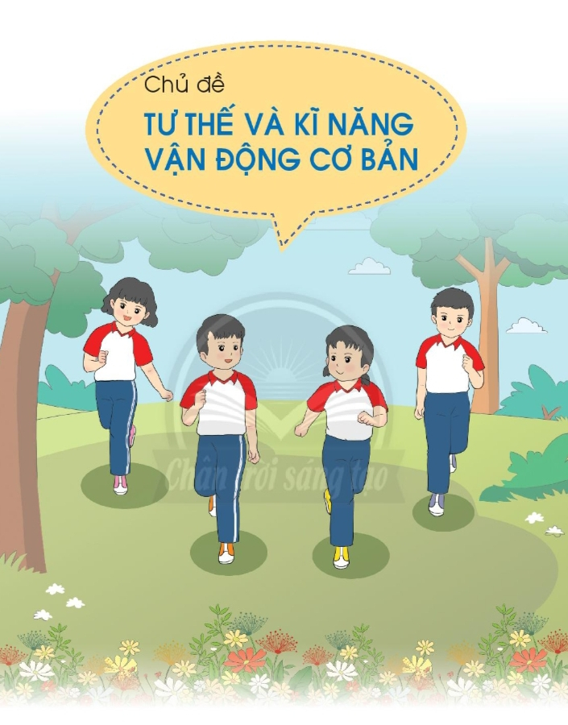

Slide 3
Thứ hai ngày 07 tháng 01 năm 2022
Bài:
CHẠY THEO HƯỚNG THẲNG(tiết 1)
I. Mục tiêu bài học
1. Về phẩm chất: Bài học góp phần bồi dưỡng cho học sinh các phẩm chất cụ thể:
- Đoàn kết, nghiêm túc, tích cực trong tập luyện và hoạt động tập thể.
-Tích cực tham gia các trò chơi vận động, có trách nhiệm trong khi chơi trò chơi và hình thành thói quen tập luyện TDTT.

Slide 4
I. Mục tiêu bài học
2. Về năng lực
2.1. Năng lực chung:
- Tự chủ và tự học: Tự xem trước cách thực hiện các bài tập đi theo hướng thẳng trong sách giáo khoa và quan sát động tác mẫu của giáo viên.
- Giao tiếp và hợp tác: Biết phân công, hợp tác trong nhóm để thực hiện các động tác và trò chơi.

Slide 5
I. Mục tiêu bài học
2.2. Năng lực đặc thù:
- Năng lực chăm sóc sức khoẻ: Biết thực hiện vệ sinh sân tập, thực hiện vệ sinh cá nhân để đảm bảo an toàn trong tập luyện.
- Năng lực vận động cơ bản: Thực hiện được các bài tập chạy theo hướng thẳng.
Biết quan sát tranh, tự khám phá bài và quan sát động tác làm mẫu của giáo viên để tập luyện. Thực hiện được các bài tập chạy theo hướng thẳng.

Slide 6
II. Địa điểm – phương tiện
- Địa điểm: Sân nhà
- Phương tiện:
+ Giáo viên chuẩn bị: Tranh ảnh, trang phục thể thao, còi phục vụ trò chơi.
+ Học sinh chuẩn bị: Giày thể thao.
III. Phương pháp và hình thức tổ chức dạy học
- Phương pháp dạy học chính: Làm mẫu, sử dụng lời nói, tập luyện, trò chơi và thi đấu.
- Hình thức dạy học chính: Tập luyện đồng loạt (tập thể), tập theo nhóm, cặp đôi và cá nhân.

Slide 7








IV. TIẾN TRÌNH TIẾT DẠY
Xoay cổ
Xoay vai
1. Phần mở đầu:
Khởi động:
- Xoay các khớp
Xoay cánh tay
Xoay khuỷ tay
Xoay cổ tay
Xoay hông
Xoay khớp gối
Xoay cổ chân

Slide 8

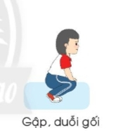
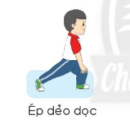
IV. TIẾN TRÌNH TIẾT DẠY
1. Phần mở đầu:
Khởi động:
- Xoay các khớp

Slide 9
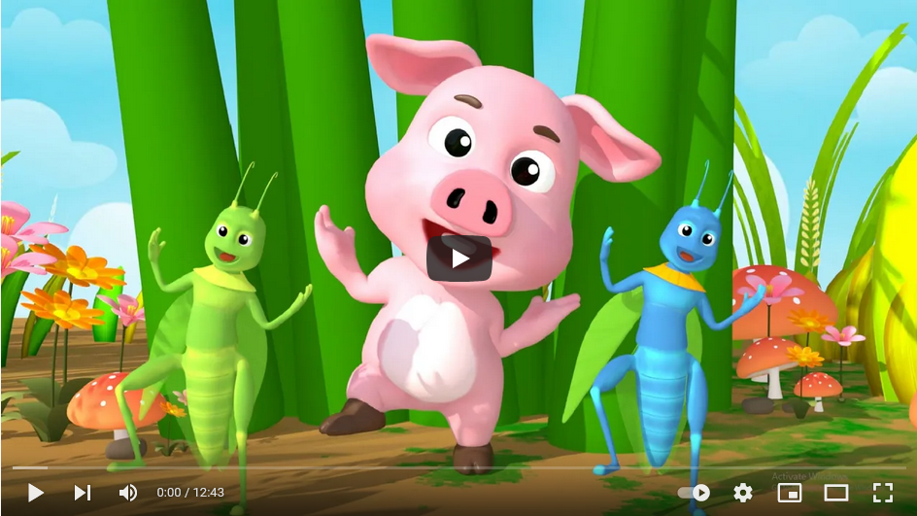

Slide 10
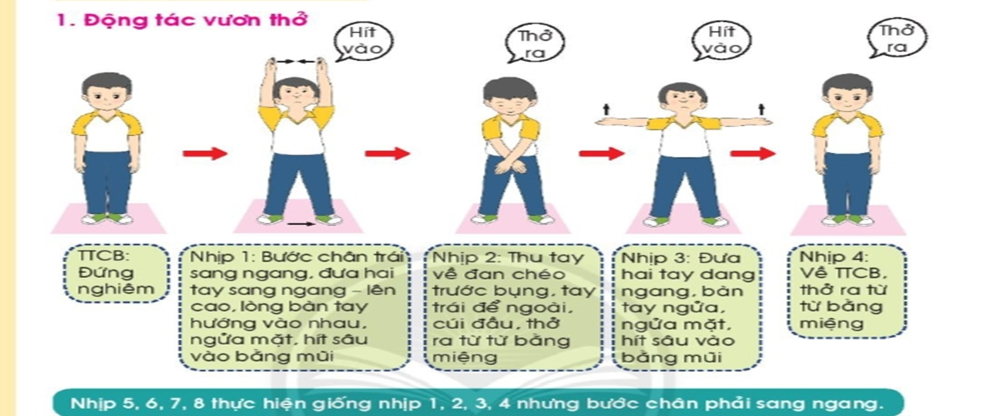
IV. TIẾN TRÌNH TIẾT DẠY
1. Phần mở đầu:
Bài Thể dục phát triển chung:

Slide 11
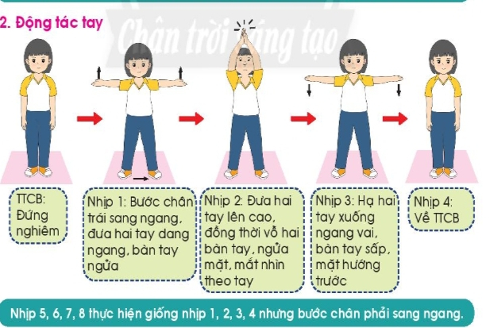
IV. TIẾN TRÌNH TIẾT DẠY
1. Phần mở đầu:
Bài Thể dục phát triển chung:

Slide 12
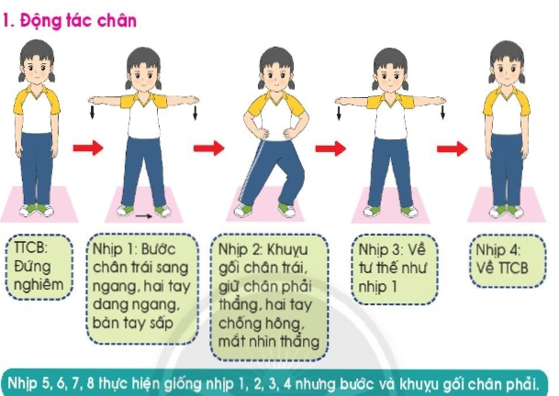
IV. TIẾN TRÌNH TIẾT DẠY
1. Phần mở đầu:
Bài Thể dục phát triển chung:
3. Động tác chân

Slide 13
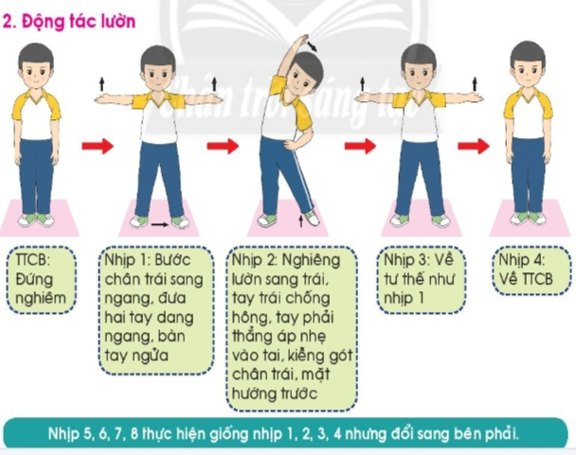
IV. TIẾN TRÌNH TIẾT DẠY
1. Phần mở đầu:
Bài Thể dục phát triển chung:
4. Động tác lườn

Slide 14
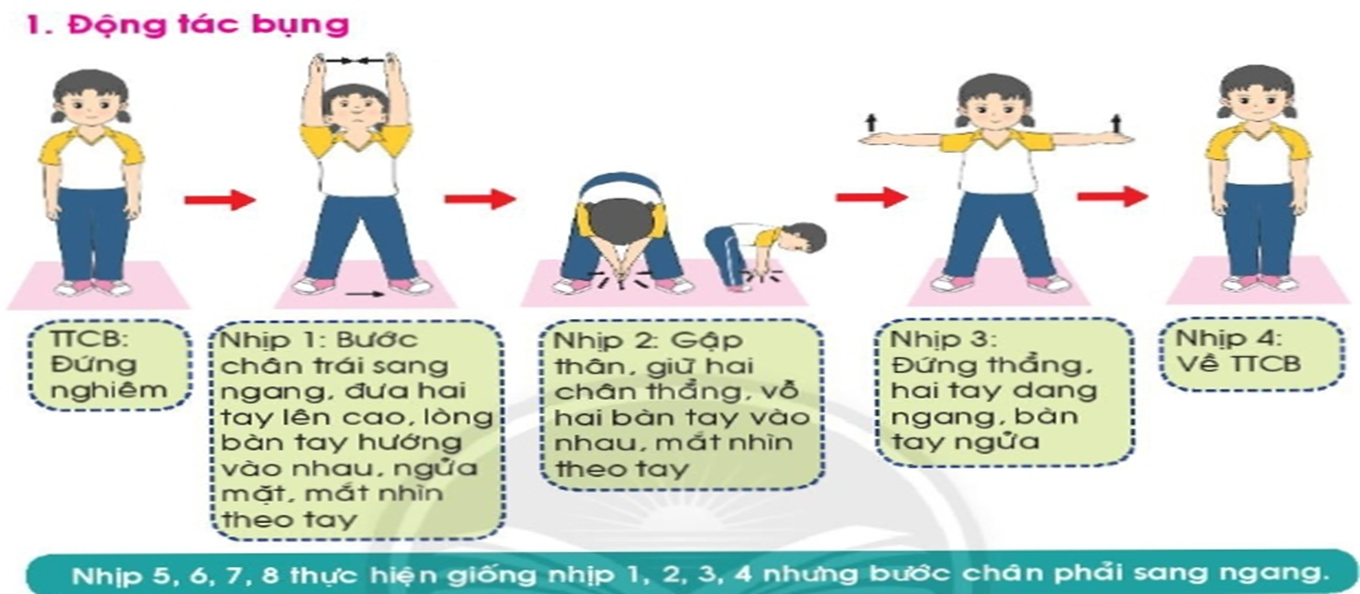
IV. TIẾN TRÌNH TIẾT DẠY
1. Phần mở đầu:
Bài Thể dục phát triển chung:
5. Động tác bụng

Slide 15
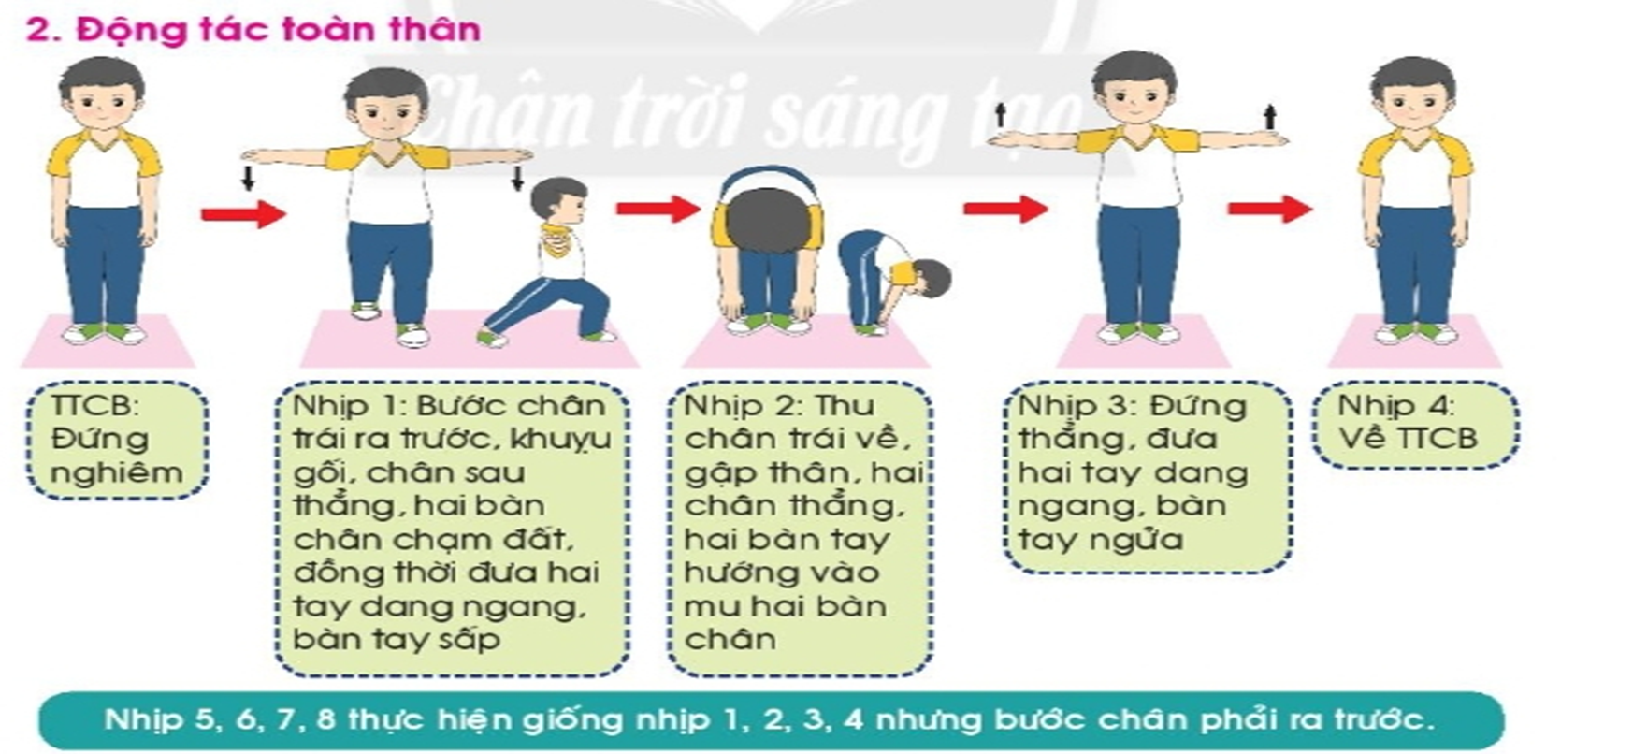
IV. TIẾN TRÌNH TIẾT DẠY
1. Phần mở đầu:
Bài Thể dục phát triển chung:
6. Động tác toàn thân

Slide 16
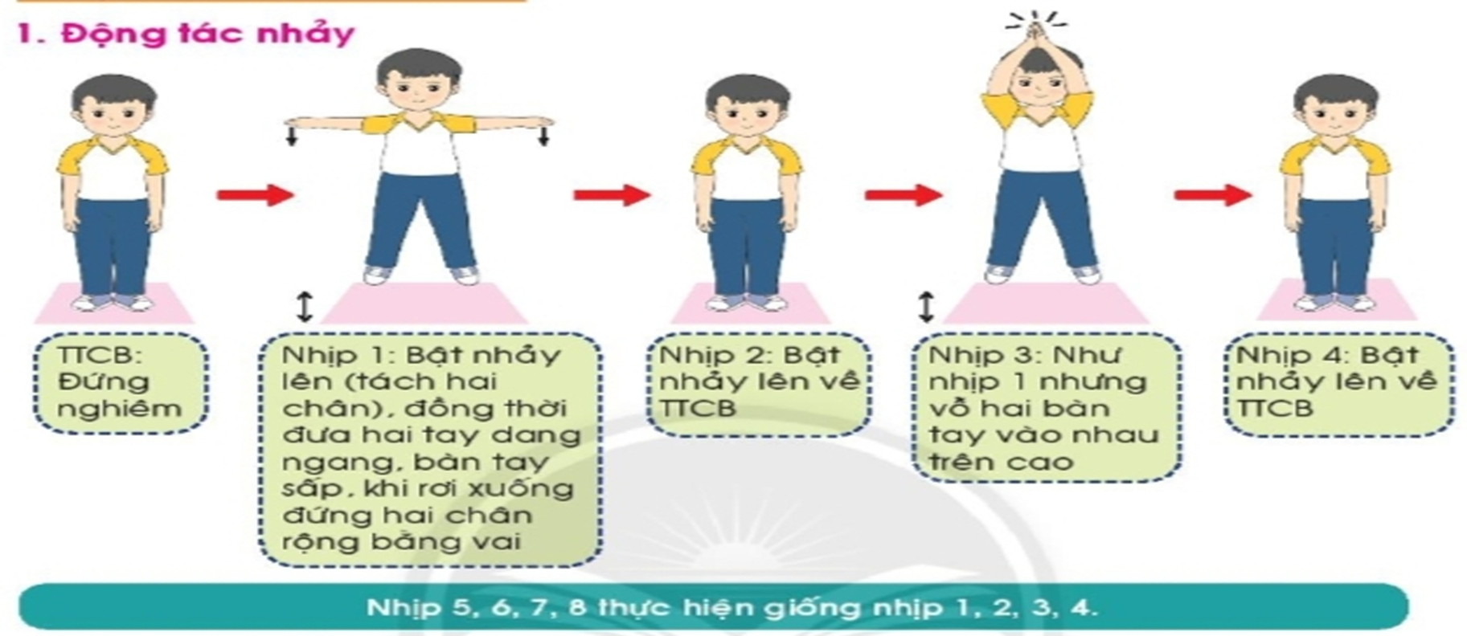
IV. TIẾN TRÌNH TIẾT DẠY
1. Phần mở đầu:
Bài Thể dục phát triển chung:
7. Động tác nhảy

Slide 17
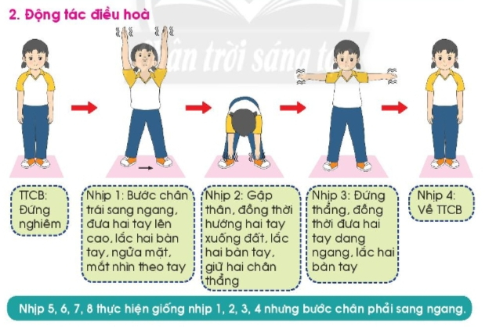
IV. TIẾN TRÌNH TIẾT DẠY
1. Phần mở đầu:
Bài Thể dục phát triển chung:
8. Động tác điều hoà

Slide 18
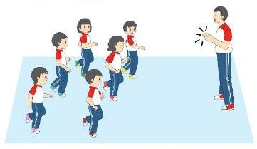
IV. TIẾN TRÌNH TIẾT DẠY
1. Phần mở đầu:
Khởi động: Trò chơi: “Chạy tại chỗ theo nhịp”

Slide 19

2. Phần cơ bản:
- Kiến thức:
1. Chạy theo hướng thẳng:

Slide 20

2. Phần cơ bản:
- Kiến thức:
2. Chạy có mang vật trên tay theo hướng thẳng:

Slide 21
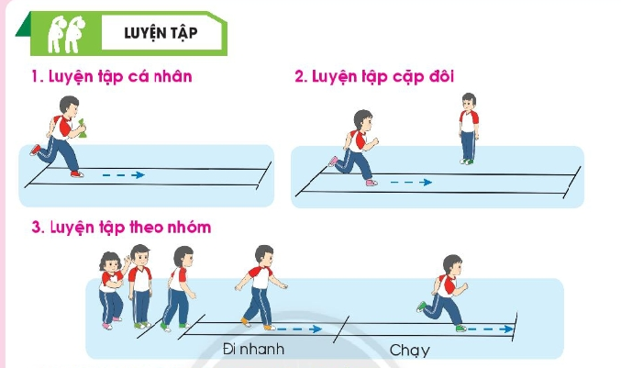
2. Phần cơ bản:
- Kiến thức:

Slide 22
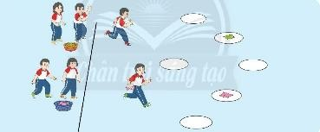
2. Phần cơ bản:
- Kiến thức:
Trò chơi: “Chiếm ô”

Slide 23
2. Phần cơ bản:
Kiến thức:
Bài tập phát triển thể lực
Nhảy dây tuỳ sức trong 2 phút.
Vận dụng: Học sinh quan sát tranh trả lời câu hỏi bài tập 1 trong sách giáo khoa.

Slide 24
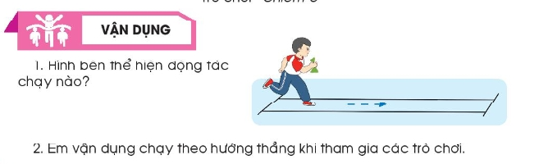
2. Phần cơ bản:

Slide 25
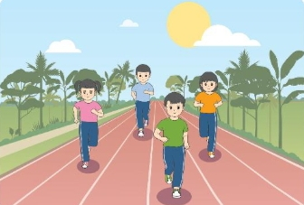
III. Kết thúc:
Thả lỏng cơ toàn thân.
Nhận xét, đánh giá chung buổi học.
Dặn dò: Tập luyện thể dục hàng ngày tăng cường sức khoẻ phòng, chống dịch bệnh. Chuẩn bị: Bài 2: Chạy theo hướng thẳng (tiết 2).

Slide 26
CHÚC CÁC EM MẠNH KHOẺ, BÌNH AN,
CHĂM NGOAN, HỌC TẬP THẬT TỐT.
CHÀO TẠM BIỆT CÁC EM.

